Slide 1



Mendeley
Gestor bibliogràfic
Primers passos

Slide 2

1
Entrar a Mendeley.com
Crear-hi un compte
(es pot fer amb l'adreça de correu personal)

Slide 3
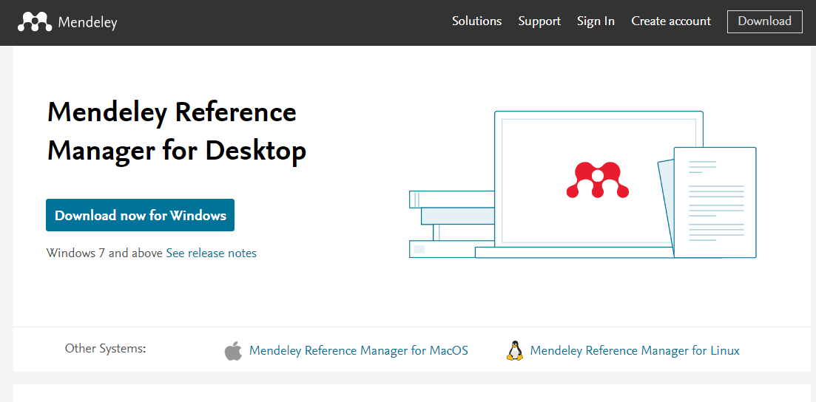
2
Instal·lar el programa
Instal·lar el Reference Manager for Desktop

Slide 4
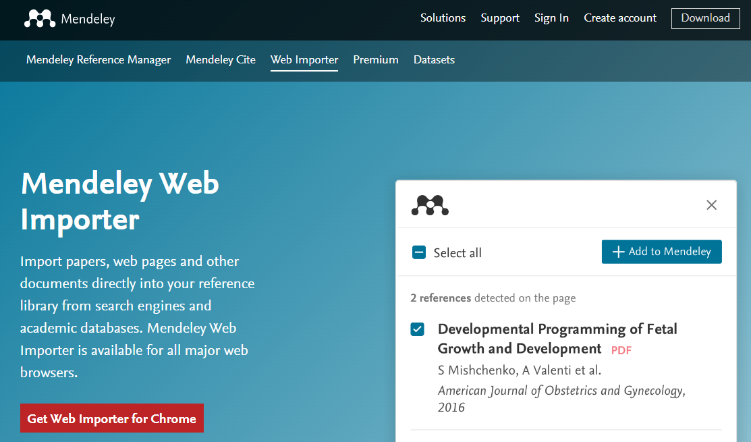
2
Instal·lar el Mendeley Web Importer
Amb el Web Importer podrem capturar
referències des del navegador

Slide 5
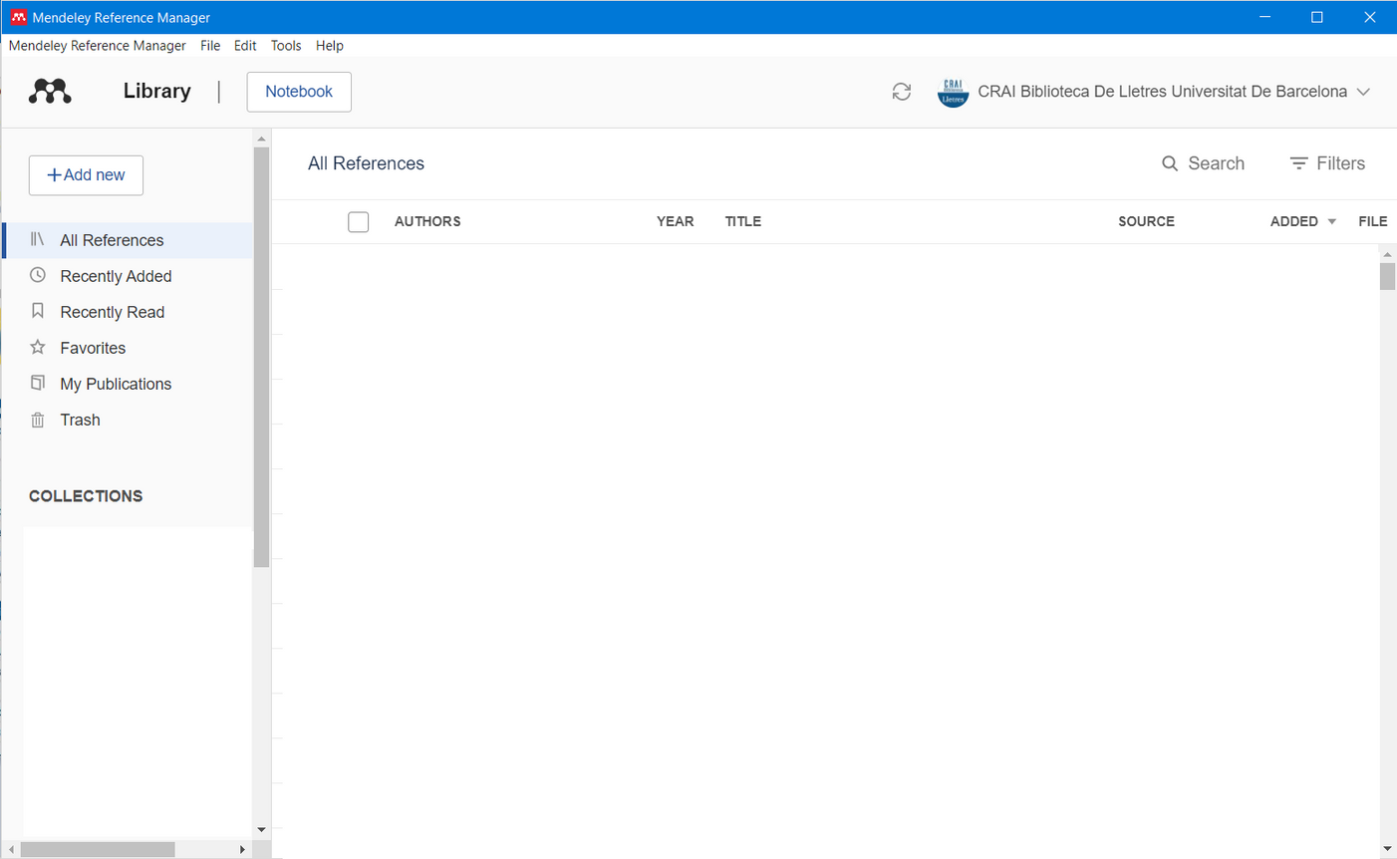

3
Obrir el Reference Manager per veure el gestor
Aquí és on es recullen i gestionen els documents i les referències.
Se sincronitza automàticament amb la biblioteca al núvol

Slide 6

4
Organitzar la biblioteca personal
Podem crear col·leccions i subcol·leccions
per organitzar el contingut

Slide 7
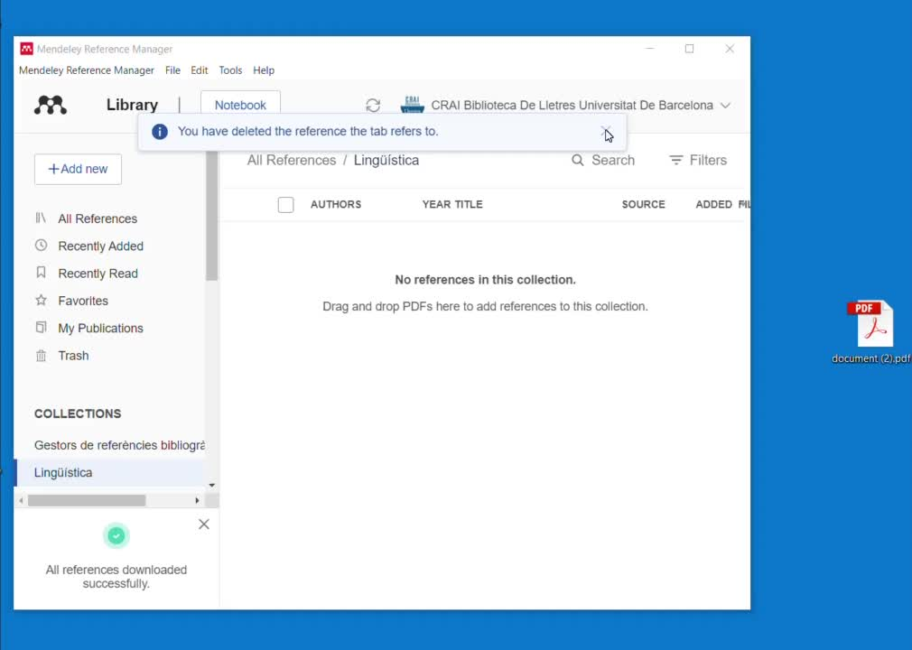
5
Afegir directament els documents PDF
Quan hi arrosseguem els PDF, Mendeley intenta llegir les metadades del document i modifica el nom del fitxer.
Podrem llegir i anotar el PDF

Slide 8
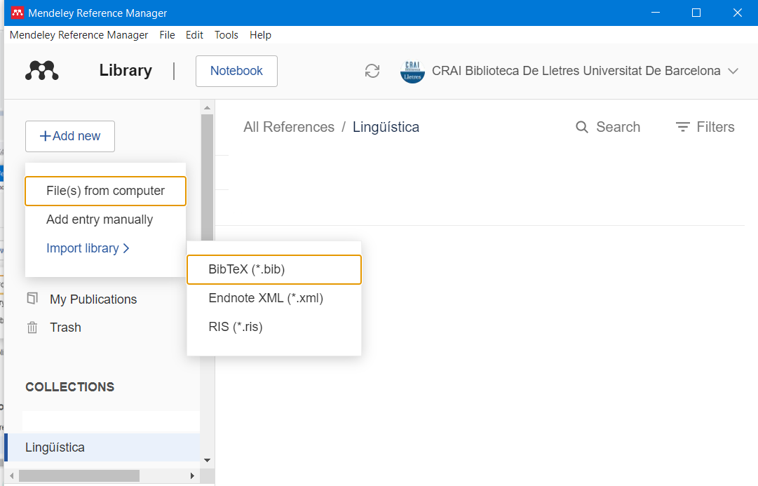
6
Afegir fitxers de referències
Es poden importar fitxers de referències de bases de dades, catàlegs o d'altres gestors bibliogràfics (format BibTex, XML, RIS)

Slide 9
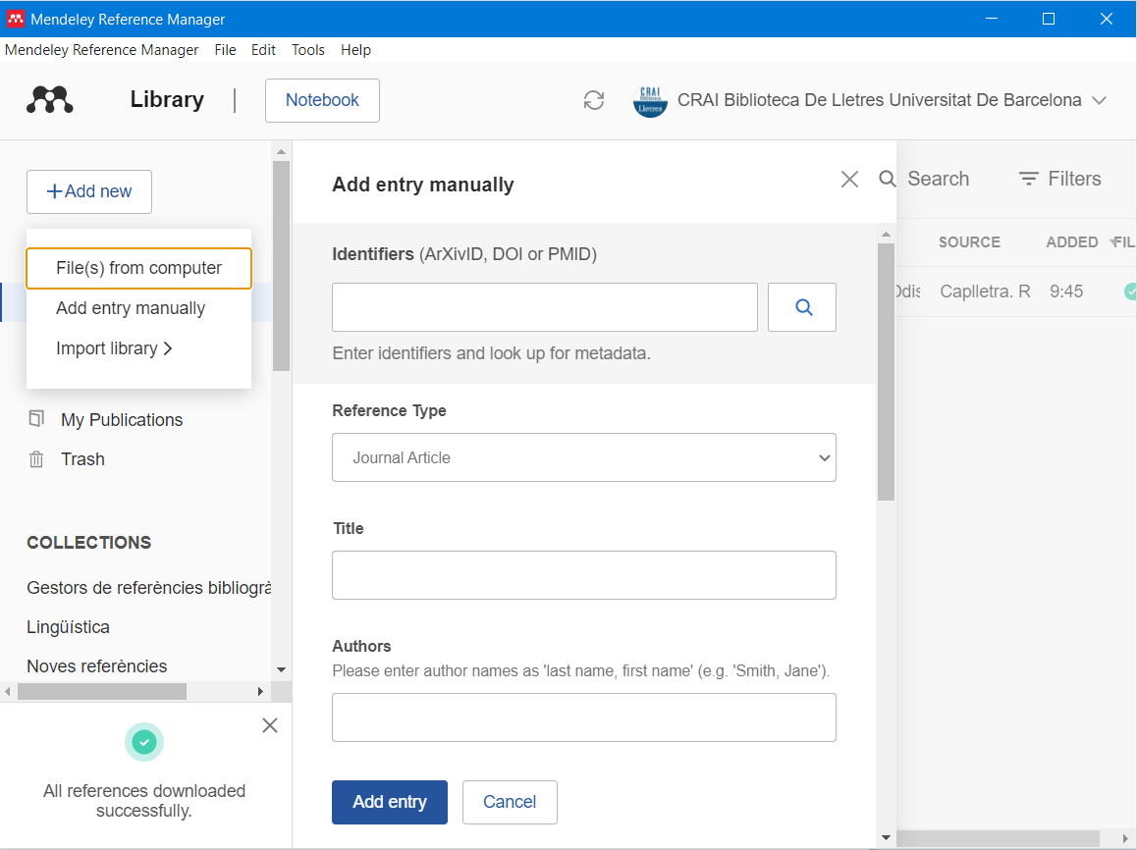
7
Afegir referències manualment
Es poden afegir referències manualment
des del botó: + Add new

Slide 10
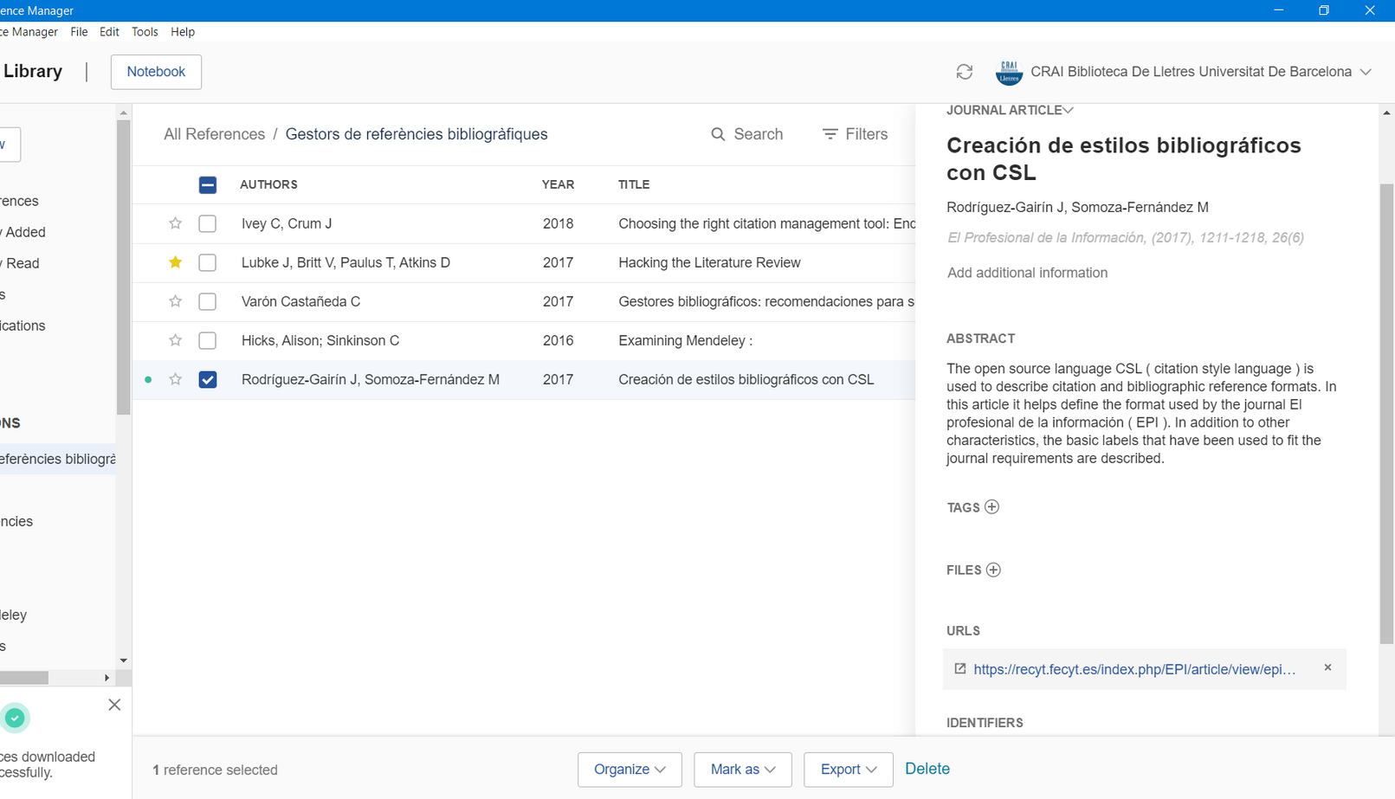

8
Afegir els PDF als registres que no en tinguin
Permet adjuntar fitxers a les referències que ja tenim
a la biblioteca

Slide 11
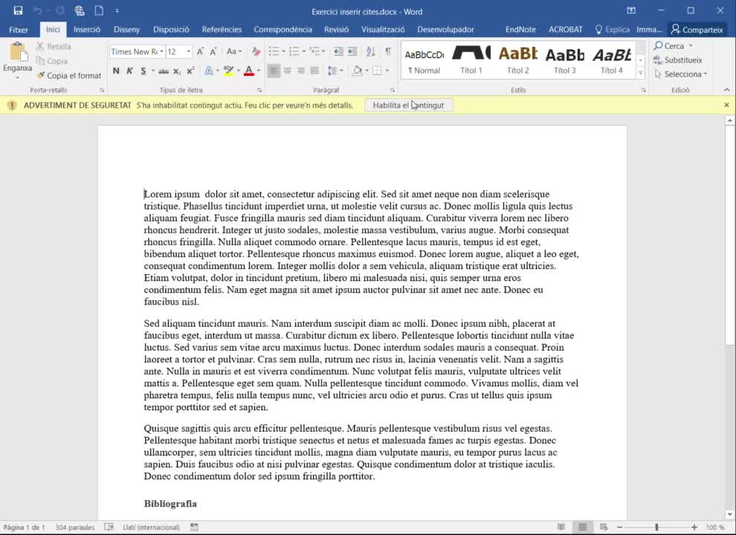
9
Citar la bibliografia amb MS Word
Mira'l a YouTube
Instal·lació del complement de Mendeley
al Word amb el compte de la UB
per citar la bibliografia

Slide 12

Més informació:
crai.ub.edu/gestors-bibliografics
mendeley.com/guides
© CRAI Universitat de Barcelona, 2022

